Slide 1
Дискретная математика (неклассические логики)
Лекция 2. От классических логик к многозначным
Владислав Зайцев
vszaitsev@mephi.ru
@v_zaytsev
09.09.2026
Notes:
Титульный слайд

Slide 2
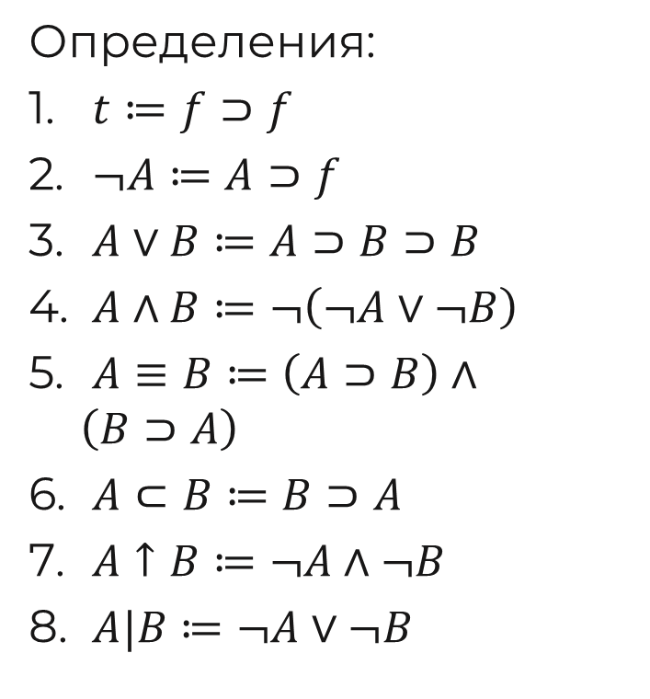
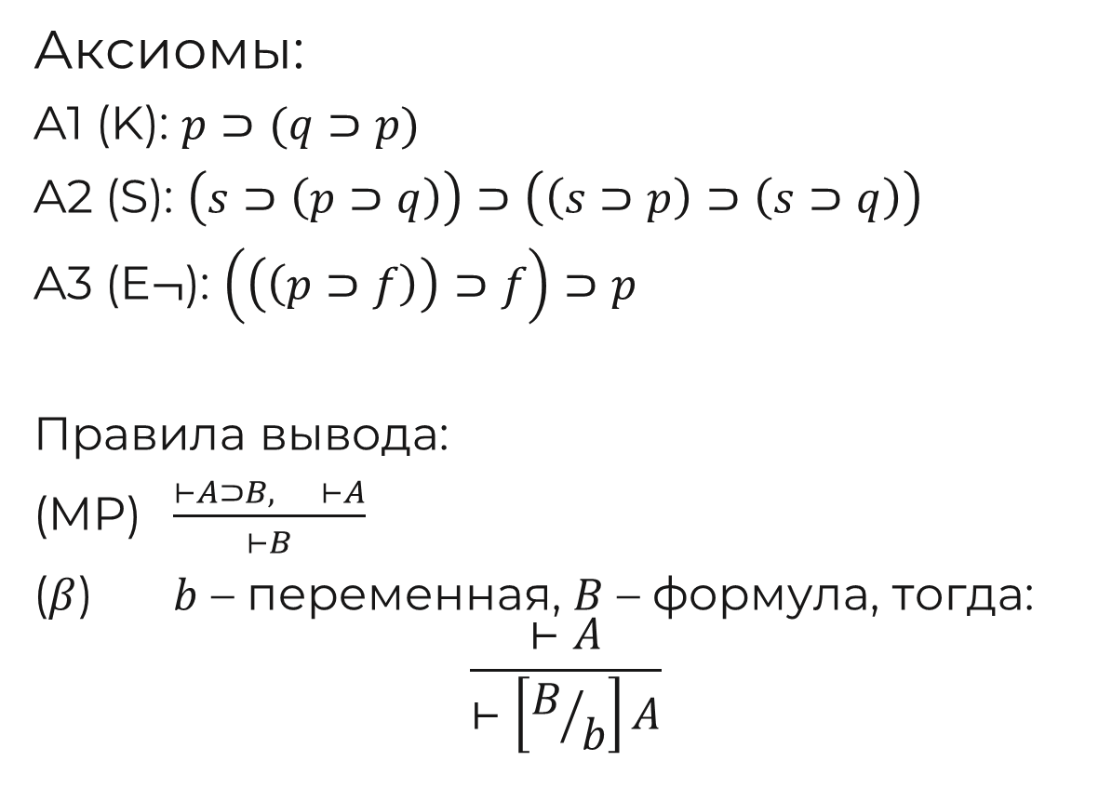

Аксиомы и правила вывода
Аксиомы:
A1 (K): $p⊃(q⊃p)$
A2 (S): $\left(s⊃\left(p⊃q\right)\right)⊃\left(\left(s⊃p\right)⊃\left(s⊃q\right)\right)$
A3 (E$¬$): $\left(\left(\left(p⊃f\right)\right)⊃f\right)⊃p$
Правила вывода:
(MP) $\frac{⊢A⊃B, ⊢A}{⊢B}$
($β$) $b$ – переменная, $B$ – формула, тогда:
$$\frac{⊢A}{⊢\left[B/b\right]A}$$
Определения:
$t≔f⊃f$
$¬A≔A⊃f$
$A∨B≔A⊃B⊃B$
$A∧B≔¬\left(¬A∨¬B\right)$
$A≡B≔\left(A⊃B\right)∧\left(B⊃A\right)$
$A⊂B≔B⊃A$
$A↑B≔¬A∧¬B$
$A|B≔¬A∨¬B$
С учетом определений
A3. $¬\left(¬p\right)⊃p$

Slide 3
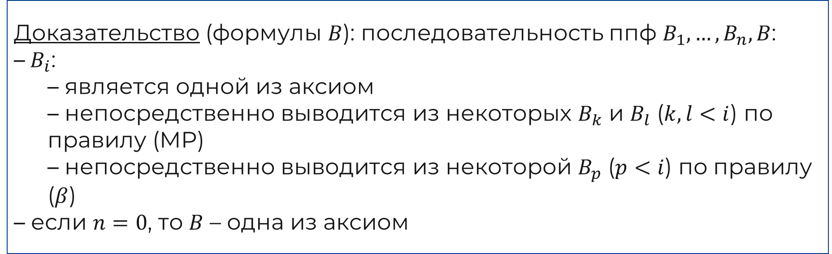

Доказательство
Определение
Если такое д-во существует, то формула $B$ называется выводимой
Доказательство (формулы $B$): последовательность ппф $B_{1},…,B_{n},B$:
$B_{i}$:
  является одной из аксиом
  непосредственно выводится из некоторых $B_{k}$ и $B_{l}$ ($k,l<i$) по правилу (MP)
  непосредственно выводится из некоторой $B_{p}$ ($p<i$) по правилу ($β$)
если $n=0$, то $B$ – одна из аксиом

Slide 4
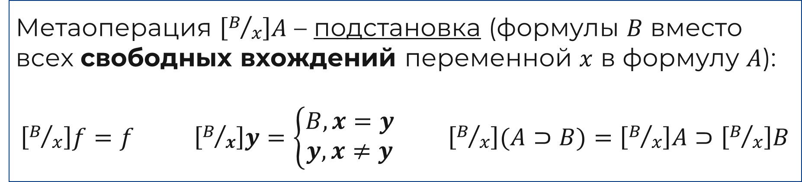
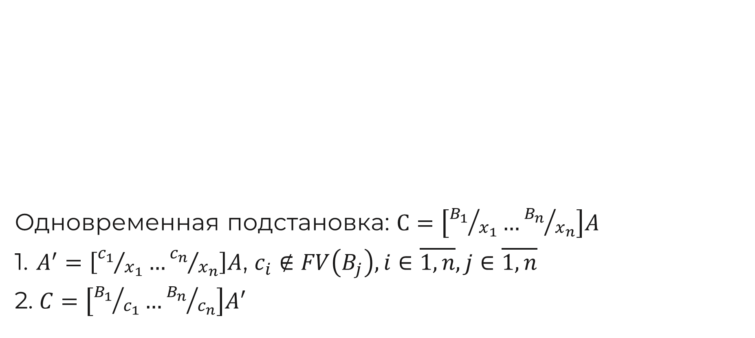
Подстановка
Одновременная подстановка: $C=\left[{B_{1}}/{x_{1}}…{B_{n}}/{x_{n}}\right]A$
$A^{′}=\left[{c_{1}}/{x_{1}}…{c_{n}}/{x_{n}}\right]A$, $c_{i}∉FV\left(B_{j}\right),i∈\overline{1,n},j∈\overline{1,n}$
$C=\left[{B_{1}}/{c_{1}}…{B_{n}}/{c_{n}}\right]A′$
Определение
Метаоперация $\left[B/x\right]A$ – подстановка (формулы $B$ вместо всех свободных вхождений переменной $x$ в формулу $A$):
$\left[B/x\right]f=f$ $\left[B/x\right]y=\left\{\begin{matrix}B,x=y \\ y,x≠y\end{matrix}\right.$ $\left[B/x\right](A⊃B)=\left[B/x\right]A⊃\left[B/x\right]B$

Slide 5
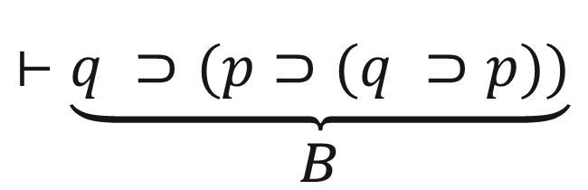
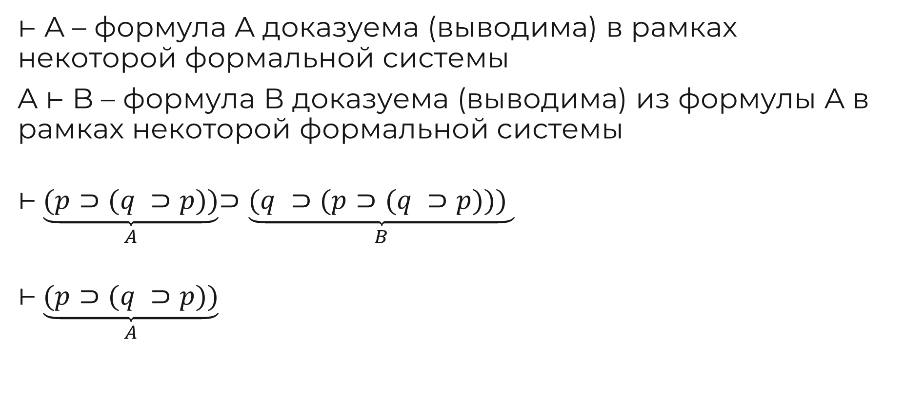
Modus ponens
⊢ A – формула A доказуема (выводима) в рамках некоторой формальной системы
A ⊢ B – формула В доказуема (выводима) из формулы A в рамках некоторой формальной системы
$$\text{⊢} \underset{A}{\underbrace{(p⊃(q ⊃p))}}⊃\underset{B}{\underbrace{(q ⊃(p⊃(q ⊃p))) }}$$
$$\text{⊢} \underset{A}{\underbrace{(p⊃(q ⊃p))}}$$
MP
$\text{⊢}$ $\underset{B}{\underbrace{q ⊃(p⊃(q ⊃p))}}$

Slide 6
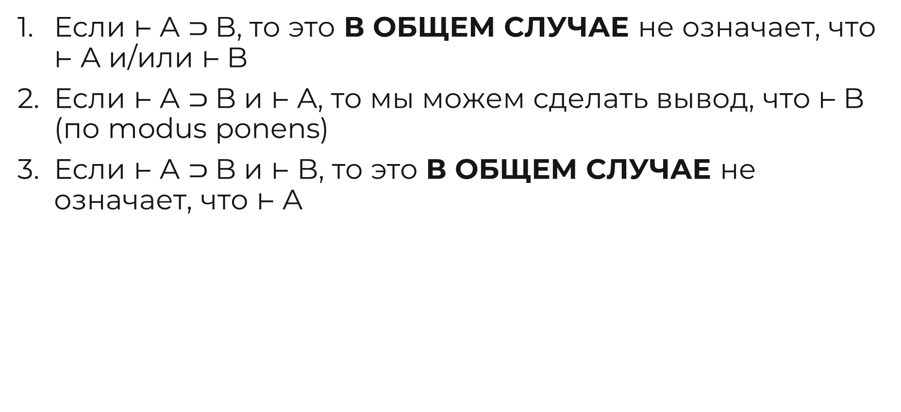
Краткая шпаргалка
Если ⊢ A $\text{⊃}$B, то это В ОБЩЕМ СЛУЧАЕ не означает, что ⊢ A и/или ⊢ B
Если ⊢ A $\text{⊃}$B и ⊢ A, то мы можем сделать вывод, что ⊢ B (по modus ponens)
Если ⊢ A $\text{⊃}$B и ⊢ B, то это В ОБЩЕМ СЛУЧАЕ не означает, что ⊢ A

Slide 7
Связь различных способов задания высказывательных функций
Семантика
Логическая
функция
Таблицы истинности
1
1
1
Синтаксис
бесконечность
Формулы

Slide 8
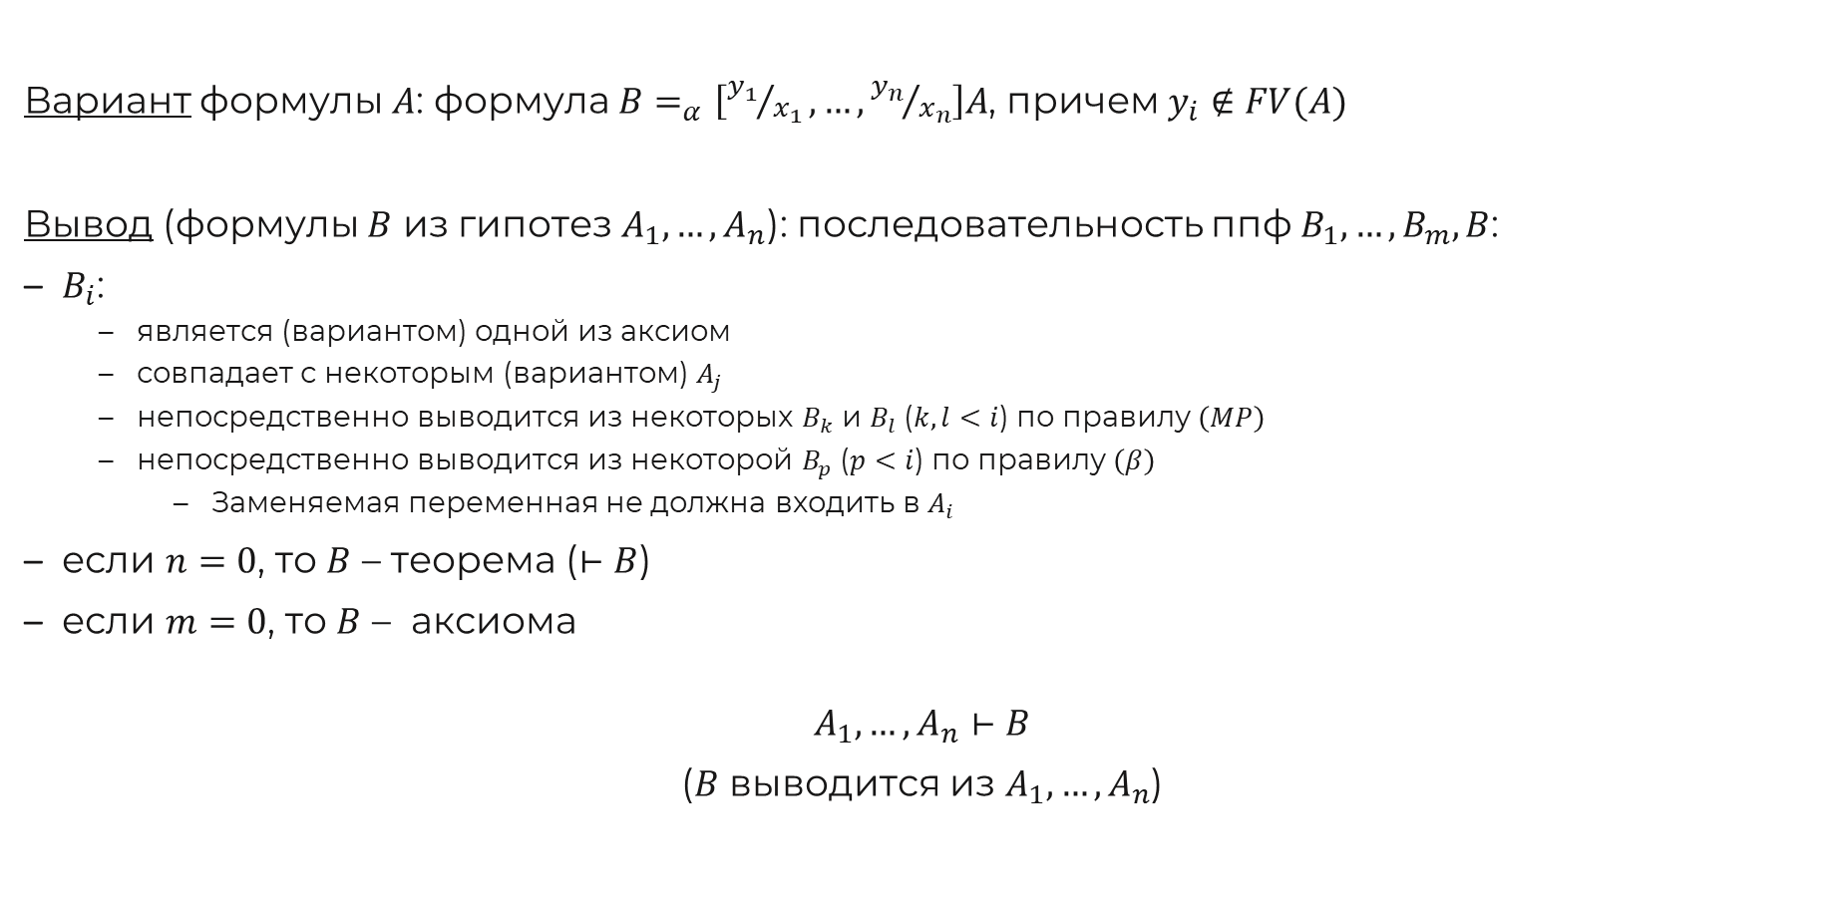
Вывод из гипотез
Вариант формулы $A$: формула $B=_{α}\left[{y_{1}}/{x_{1}},…,{y_{n}}/{x_{n}}\right]A$, причем $y_{i}∉FV(A)$
Вывод (формулы $B$ из гипотез $A_{1},…,A_{n}$): последовательность ппф $B_{1},…,B_{m},B$:
$B_{i}$:
  является (вариантом) одной из аксиом
  совпадает с некоторым (вариантом) $A_{j}$
  непосредственно выводится из некоторых $B_{k}$ и $B_{l}$ ($k,l<i$) по правилу $\left(MP\right)$
  непосредственно выводится из некоторой $B_{p}$ ($p<i$) по правилу $\left(β\right)$
    Заменяемая переменная не должна входить в $A_{i}$
если $n=0$, то $B$ – теорема ($⊢B$)
если $m=0$, то $B$ – аксиома
$$A_{1},…,A_{n}⊢B$$
($B$ выводится из $A_{1},…,A_{n}$)

Slide 9
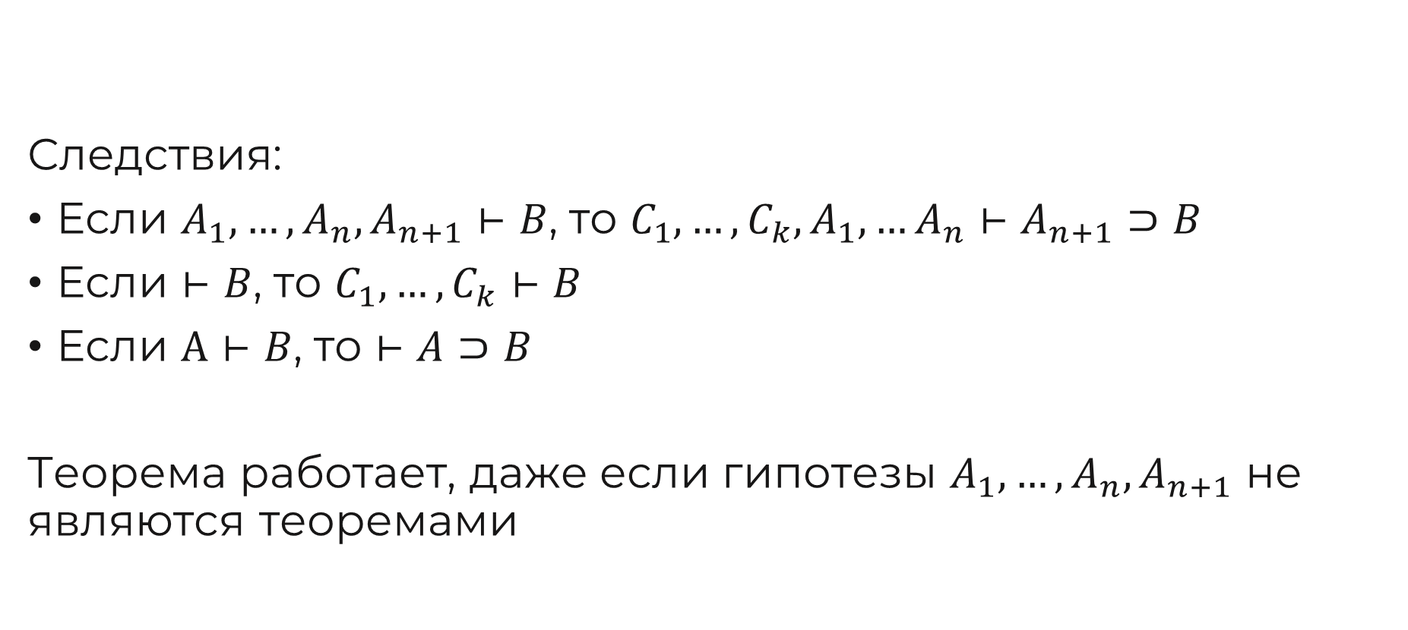
Теорема дедукции
Следствия:
Если $A_{1},…,A_{n},A_{n+1}⊢B$, то $C_{1},…,C_{k},A_{1},…A_{n}⊢A_{n+1}⊃B$
Если $⊢B$, то $C_{1},…,C_{k}⊢B$
Если $A⊢B$, то $⊢A⊃B$
Теорема работает, даже если гипотезы $A_{1},…,A_{n},A_{n+1}$ не являются теоремами
Теорема (дедукции)
Если $A_{1},…,A_{n},A_{n+1}⊢B$, то $A_{1},…,A_{n}⊢A_{n+1}⊃B$

Slide 10

Семантика
Операции определяется по таблице истинности
Определение
Оценка – функция, ставящая в соответствие переменной значение истинности
$$v\left(p\right)=T, v\left(q\right)=F, v\left(p→q\right)=F$$

Slide 11
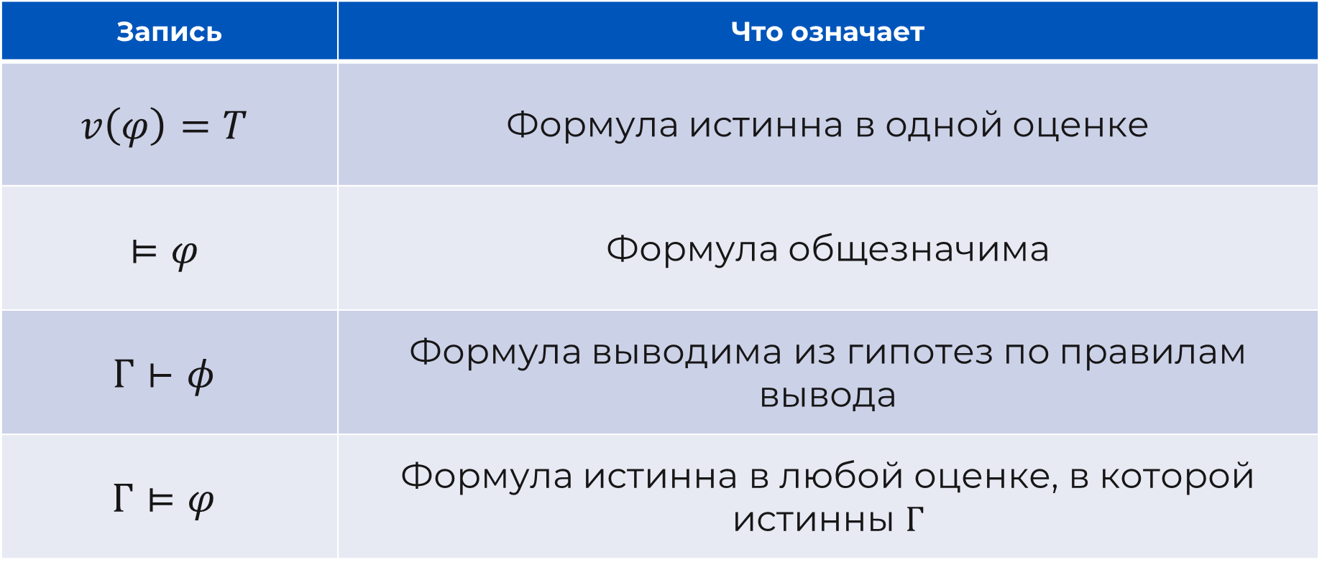
Вычисление и доказательство
Запись | Что означает
$$v\left(φ\right)=T$$ | Формула истинна в одной оценке
$$⊨φ$$ | Формула общезначима
$$Γ⊢φ$$ | Формула выводима из гипотез по правилам вывода
$$Г⊨φ$$ | Формула истинна в любой оценке, в которой истинны $Γ$

Slide 12
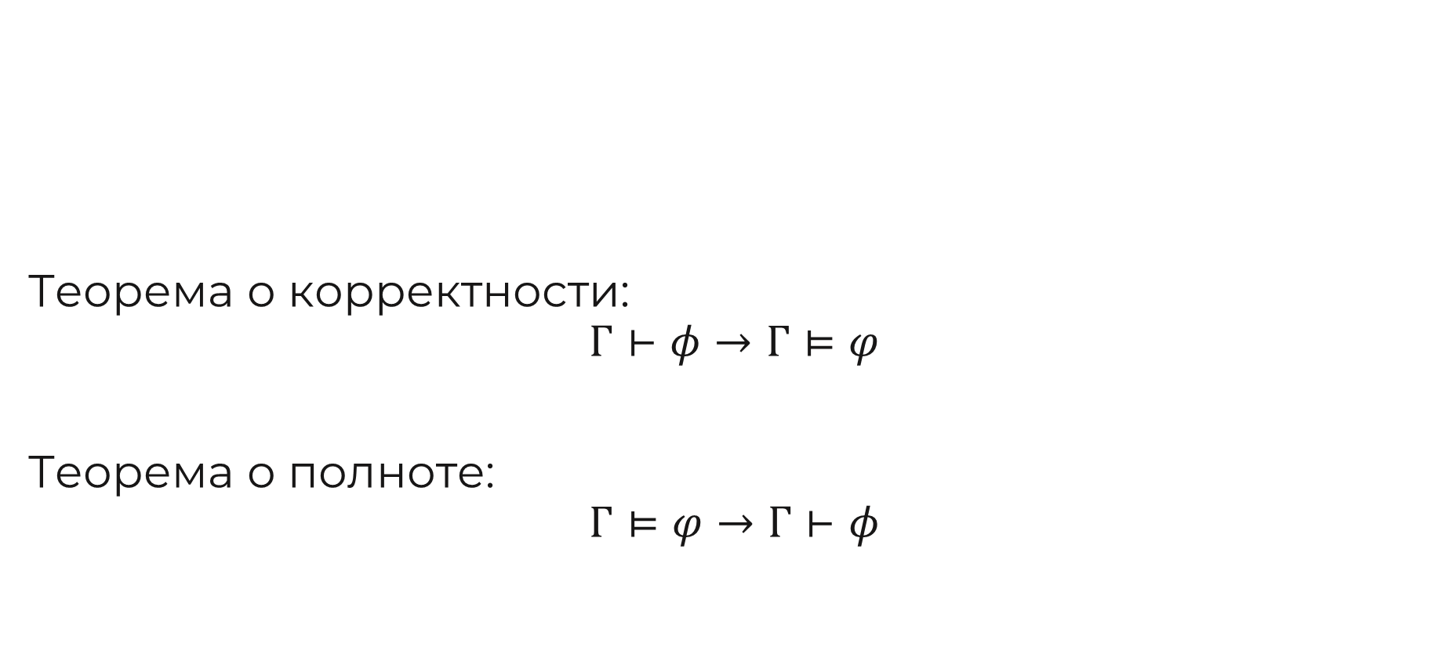
Корректность и полнота исчислений
Теорема о корректности:
$$Γ⊢φ→Г⊨φ$$
Теорема о полноте:
$$Г⊨φ→Γ⊢φ$$
Определение
Модель набора формул $Γ$ – оценка $v,$при которой каждая формула из $Γ$ принимает значение 1

Slide 13
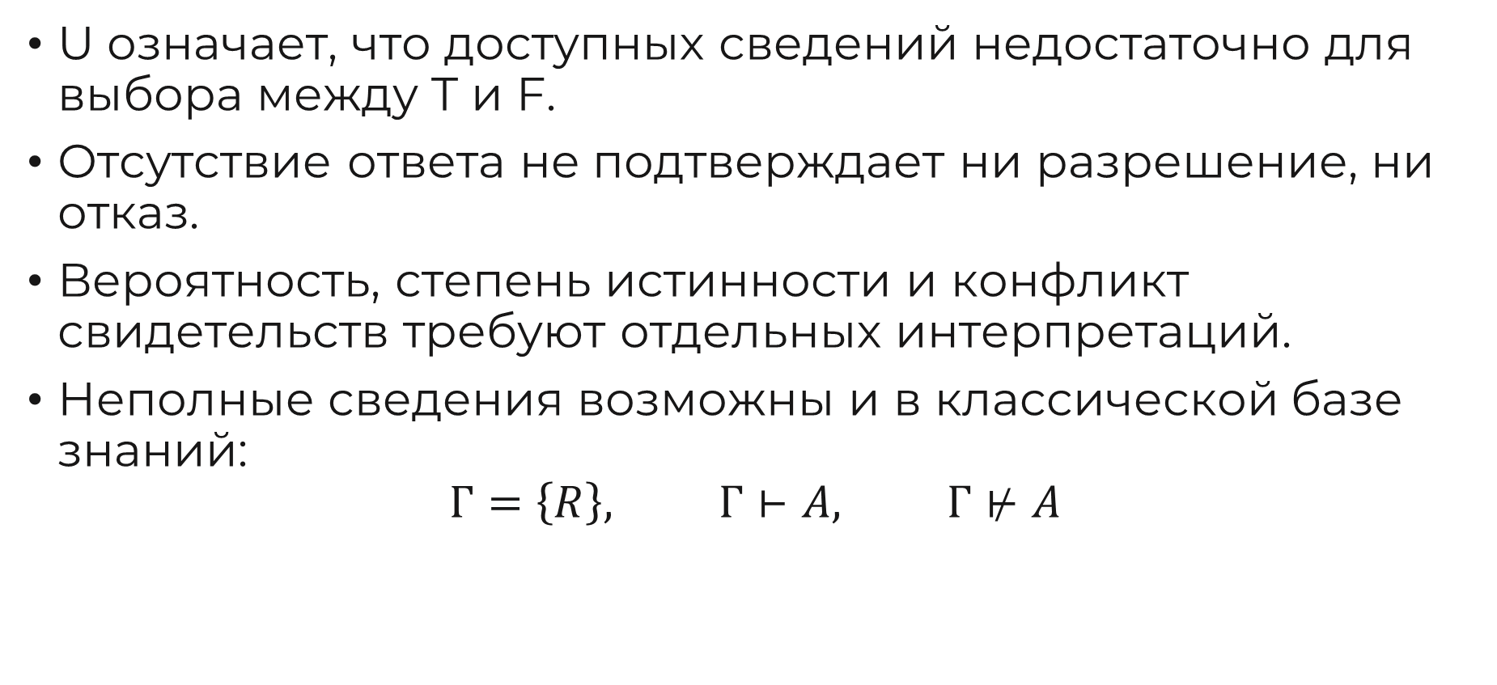
Неизвестность как отдельное значение
U означает, что доступных сведений недостаточно для выбора между T и F.
Отсутствие ответа не подтверждает ни разрешение, ни отказ.
Вероятность, степень истинности и конфликт свидетельств требуют отдельных интерпретаций.
Неполные сведения возможны и в классической базе знаний:
$$Г=\left\{R\right\}, Γ⊢A, Γ⊬A$$

Slide 14
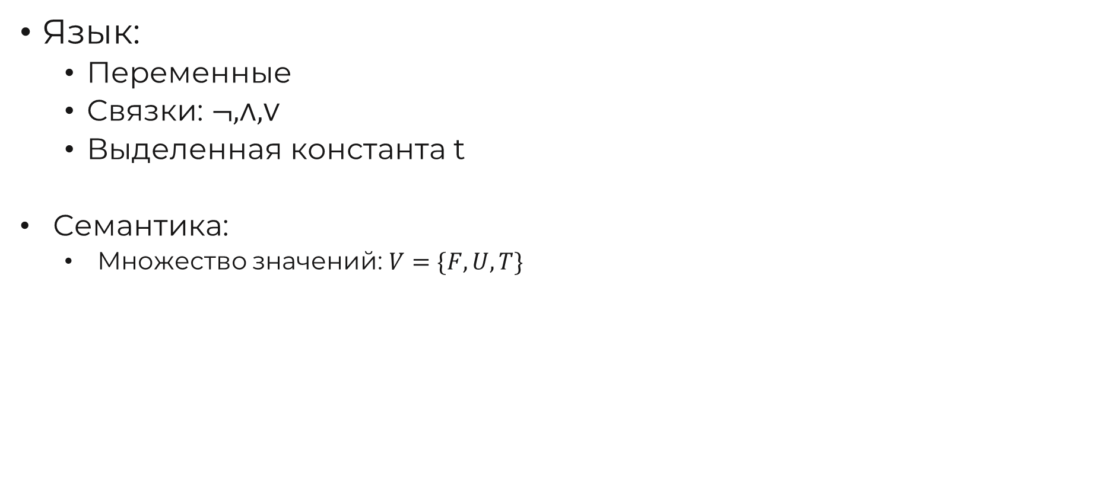
Определение многозначной логики
Язык:
  Переменные
  Связки: $¬, ∧,∨$
  Выделенная константа t
  Семантика:
    Множество значений: $V=\{F,U,T\}$

Slide 15
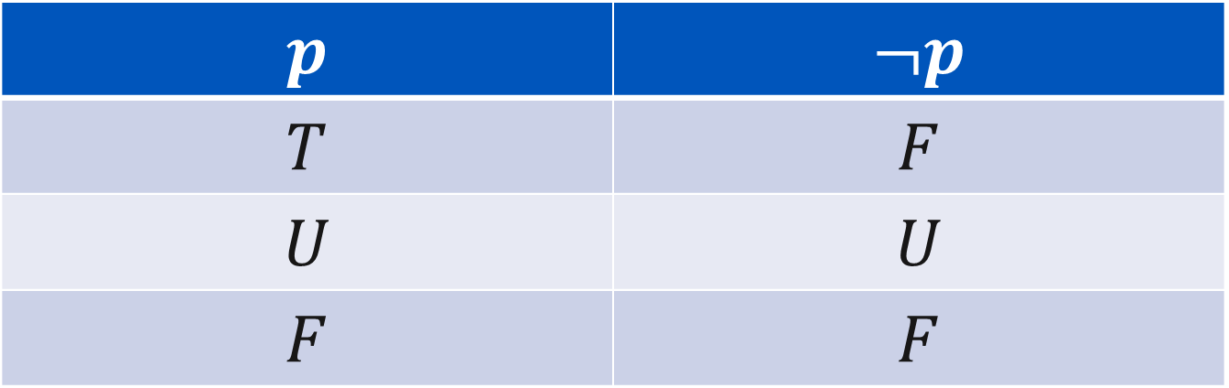
Сильная логика Клини. Отрицание
$$p$$ | $$¬p$$
$$T$$ | $$F$$
$$U$$ | $$U$$
$$F$$ | $$F$$

Slide 16
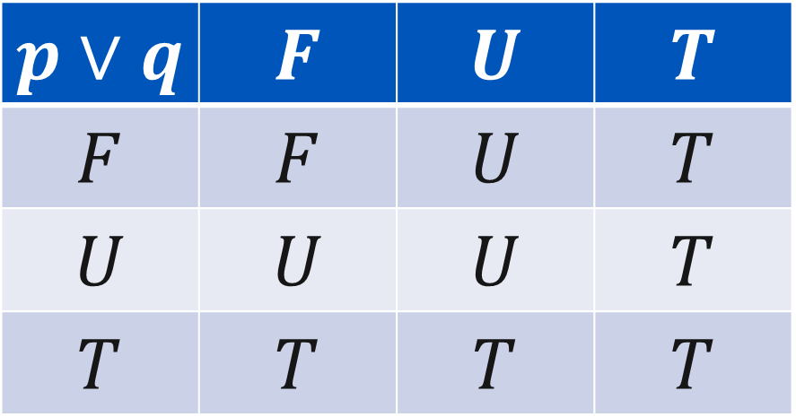
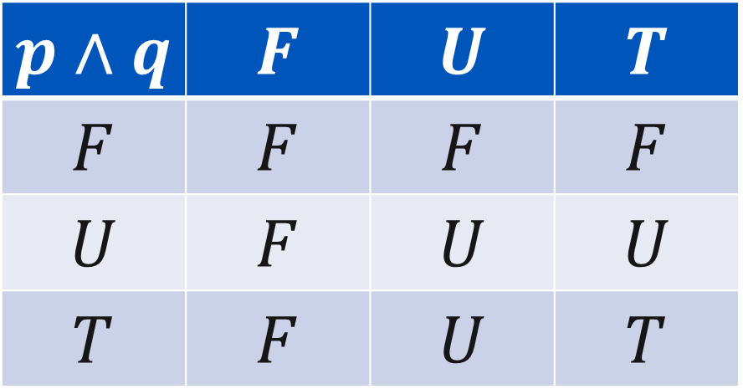
Сильная логика Клини. Конъюнкция и дизъюнкция
$$p∧q$$ | $$F$$ | $$U$$ | $$T$$
$$F$$ | $$F$$ | $$F$$ | $$F$$
$$U$$ | $$F$$ | $$U$$ | $$U$$
$$T$$ | $$F$$ | $$U$$ | $$T$$
$$p∨q$$ | $$F$$ | $$U$$ | $$T$$
$$F$$ | $$F$$ | $$U$$ | $$T$$
$$U$$ | $$U$$ | $$U$$ | $$T$$
$$T$$ | $$T$$ | $$T$$ | $$T$$

Slide 17
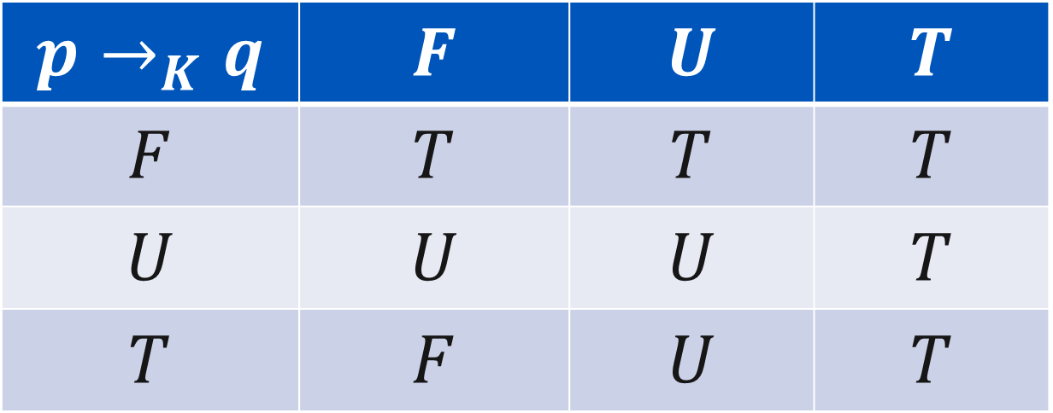
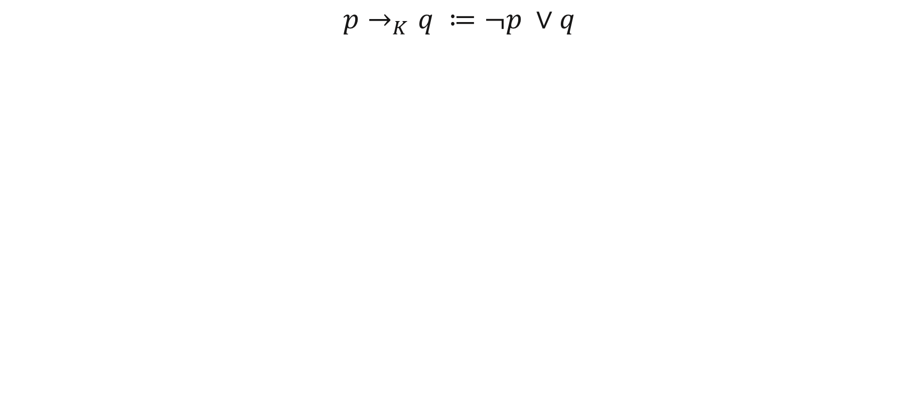
Сильная логика Клини.
$$p→_{K}q ≔¬p ∨q$$
$$p→_{K}q$$ | $$F$$ | $$U$$ | $$T$$
$$F$$ | $$T$$ | $$T$$ | $$T$$
$$U$$ | $$U$$ | $$U$$ | $$T$$
$$T$$ | $$F$$ | $$U$$ | $$T$$

Slide 18
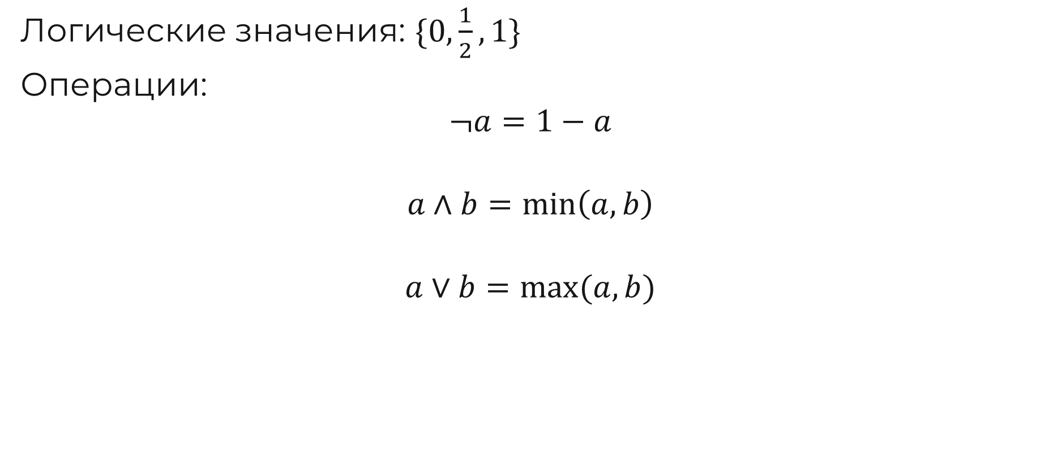
Логика Лукасевича
Логические значения: $\{0,\frac{1}{2}, 1\}$
Операции:
$$¬a=1−a$$
$$a∧b=\min\left(a,b\right)$$
$$a∨b=max⁡(a,b)$$

Slide 19
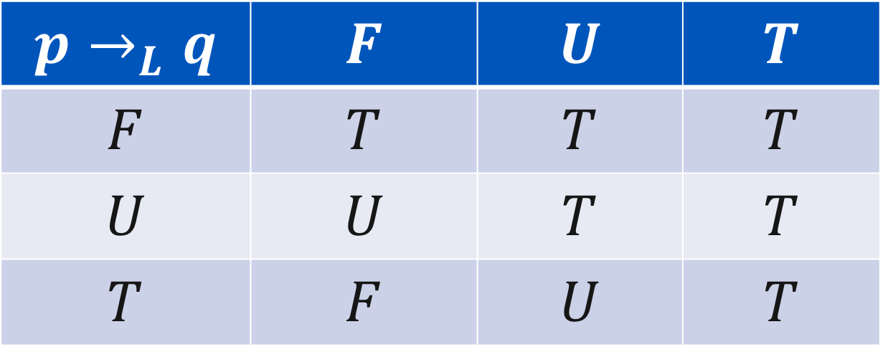
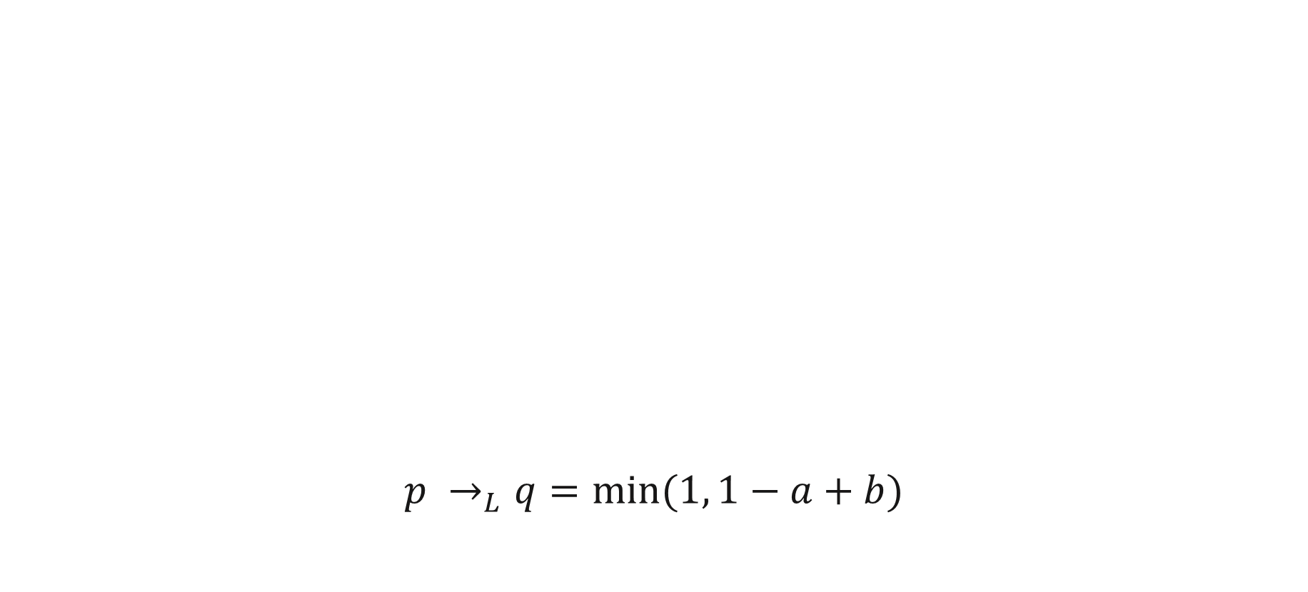
Логика Лукасевича. Импликация
$$p →_{L}q=min⁡(1, 1−a+b)$$
$$p→_{L}q$$ | $$F$$ | $$U$$ | $$T$$
$$F$$ | $$T$$ | $$T$$ | $$T$$
$$U$$ | $$U$$ | $$T$$ | $$T$$
$$T$$ | $$F$$ | $$U$$ | $$T$$

Slide 20
Спасибо за внимание!

